Slide 1
Об организации разработки межгосударственного стандарта «Правила эксплуатации магистральных газопроводов»
Елфимов Александр Васильевич
Начальник Лаборатории технологий строительства и ремонта трубопроводов
Совещание ПОЭМГ, Анапа, 22-24.04.2019

Slide 2
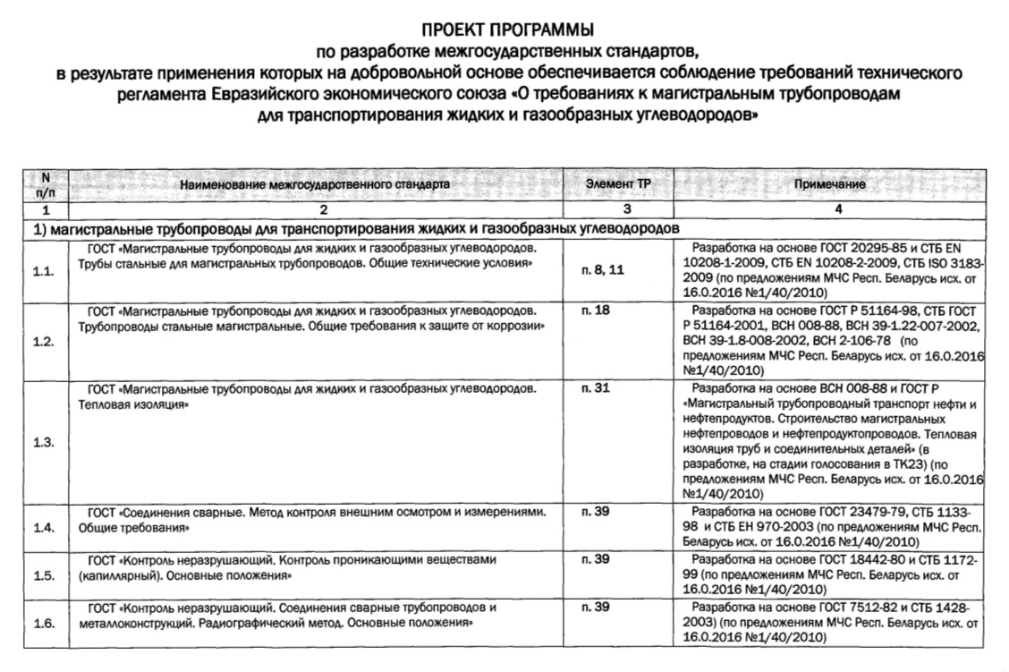
Основания и цели разработки
Ключевой целью является формирование на базе выполненной аналитической работы аргументированного обоснования и закрепления на межгосударственном уровне сбалансированных современных требований к эксплуатации магистральных газопроводов.
Впервые на уровне Евразийского Экономического Союза будут разработаны, научно-обоснованные новые технические решения и организационные мероприятия, основанные на опыте эксплуатации магистральных газопроводов ПАО «Газпром», других Российских компаний и организаций государств-членов ЕАЭС
2
Об организации разработки межгосударственного стандарта «Правила эксплуатации магистральных газопроводов»
Notes:
Разработка межгосударственного стандарта ГОСТ «Система газоснабжения. Магистральная трубопроводная транспортировка газа. Магистральные газопроводы. Правила эксплуатации», регламентирующего порядок эксплуатации магистральных газопроводов, направлена на защиту интересов и установившихся в ПАО «Газпром» требований ко всем аспектам эксплуатации объектов магистральных газопроводов. Планируемая разработка позволит существенно облегчить межгосударственное взаимодействие в рамках ЕврАзЭС с газотранспортными и газодобывающими компаниями, органами государственного и корпоративного надзора и контроля, заинтересованными министерствами и ведомствами стран-партнёров и даст возможность разрешать в пользу ПАО «Газпром» возникающие спорные вопросы.
Необходимо отметить, что стандарт включён в проект «Программы по разработке межгосударственных стандартов, в результате применения которых на добровольной основе обеспечивается соблюдение требований технического регламента Евразийского экономического союза «О требованиях к магистральным трубопроводам для транспортирования жидких и газообразных углеводородов», после согласования и утверждения которого Правила эксплуатации магистральных газопроводов примут статус обязательного для исполнения документа.
Стандарт являются основополагающим документом, который регламентирует весь комплекс эксплуатационных процедур, выполняемых на МГ: приемка в эксплуатацию объектов и сооружений, техническое диагностирование, ремонт, эксплуатация ЛЧ МГ, КС, ГРС, СОГ, подземных хранилищ и газораспределительных станций, защита от коррозии, метрологическое обеспечение, диспетчерское управление и т.д.
Очевидно, что любое качественное или количественное требование, содержащее отступление от действующих требований Правил (ПАО «Газпром») однозначно приведёт к увеличению эксплуатационных затрат или снижению эксплуатационной надёжности МГ ПАО «Газпром», такие риски относятся к любому аспекту эксплуатации, нормируемому в Правилах, что делает необходимым выполнение в рамках обоснования действующих требований Правил ПАО «Газпром» большого объема исследовательской расчетно-аналитической работы, обосновывающей действующие в ПАО «Газпром» подходы, либо направленной на выработку компромиссных решений.

Slide 3
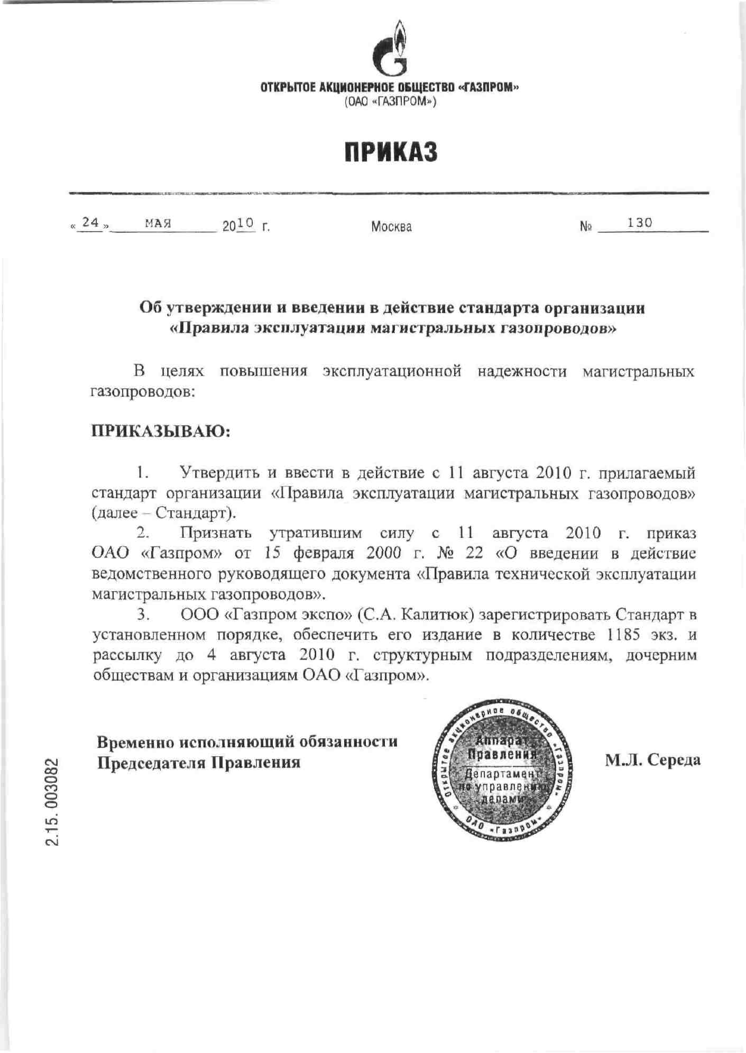
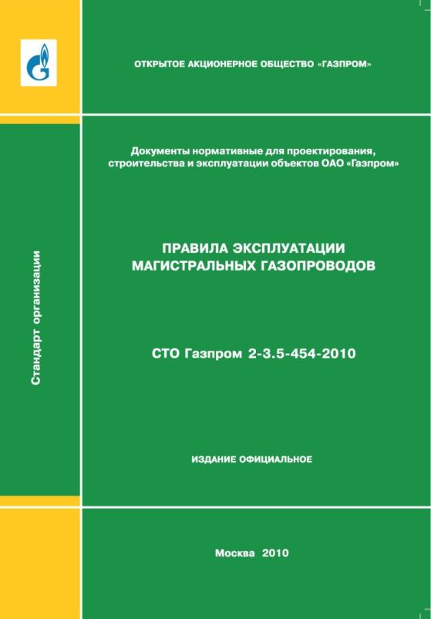
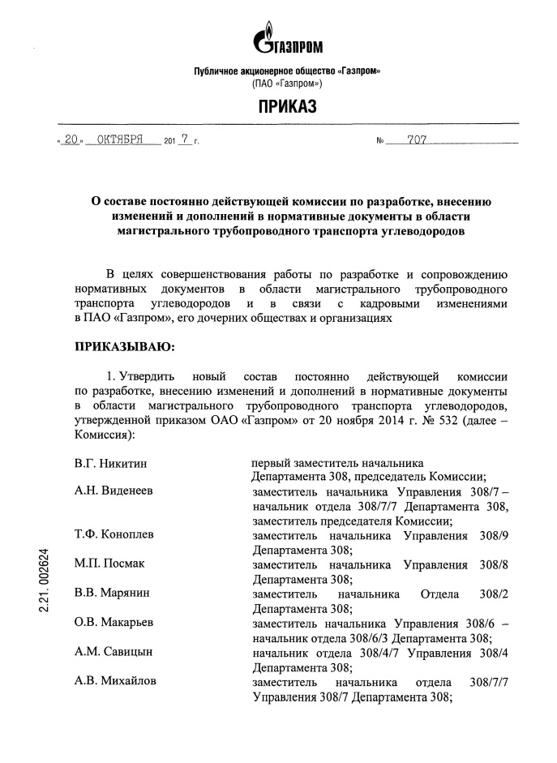
Аналоги разработки
3
Об организации разработки межгосударственного стандарта «Правила эксплуатации магистральных газопроводов»
Notes:
При действующей системе технического регулирования, установленной Федеральным законом от 27.12.2002 N 184-ФЗ «О техническом регулировании», ООО «Газпром ВНИИГАЗ» разработаны СТО Газпром 2-3.5-454-2010 «Правила эксплуатации магистральных газопроводов».
Разработка СТО Газпром 2-3.5-454-2010 «Правила эксплуатации магистральных газопроводов» была выполнена ООО «Газпром ВНИИГАЗ» по договору с ПАО «Газпром». Фактически разработка заняла 5 лет и завершена в 2010 году.
Опыт разработки и согласования СТО показал наличие диаметрально противоположных мнений в отношении назначений отдельных требований к эксплуатации, для консолидации позиций отдельных дочерних обществ проведено более 140 заседаний рабочих групп по разработке Правил, в состав которых входили высоко квалифицированные специалисты.

Slide 4
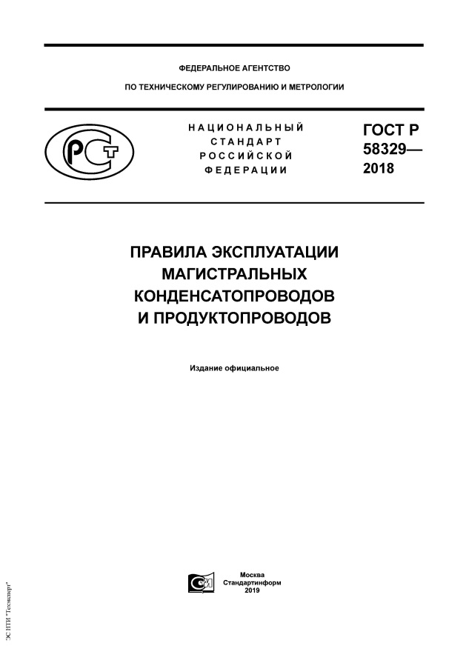
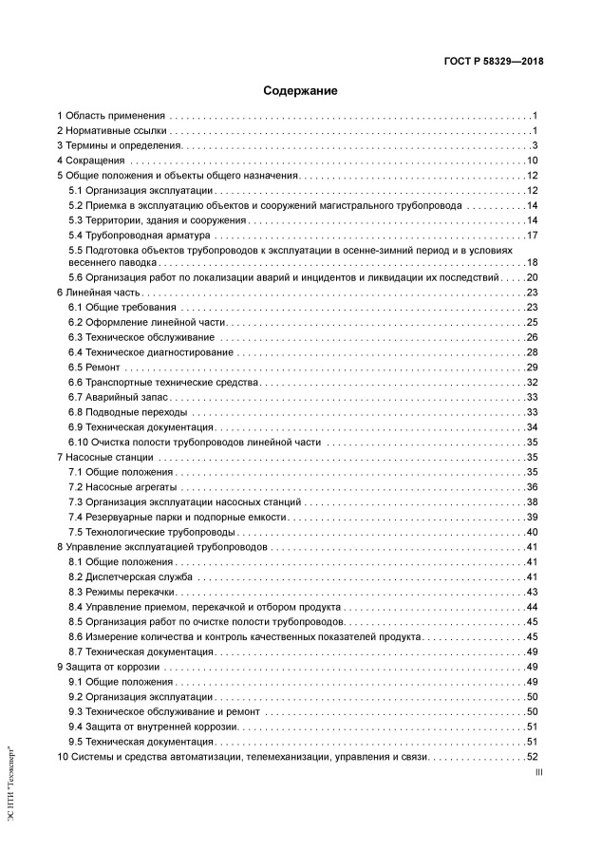
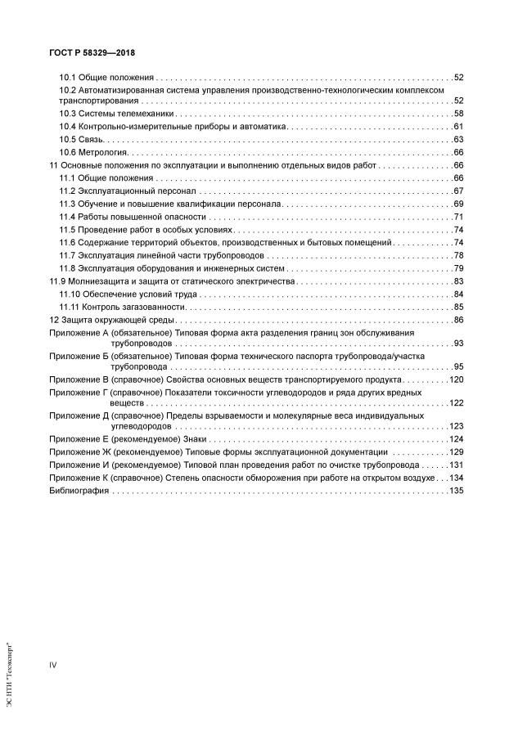
Аналоги разработки
4
Об организации разработки межгосударственного стандарта «Правила эксплуатации магистральных газопроводов»
Notes:
Разработка представленного на слайде ГОСТ Р выполнялась по договору от 09.04.2014 №3643-0800-13-1 . Работа включала три этапа: два аналитических с результатами в виде отчётов о НИР, и завершающим этапом с результатом – проект ГОСТ Р.
Разработка стандарта выполнена при координации Минэнерго России в соответствии с «Планом мероприятий по разработке проекта национального стандарта ГОСТ Р «Правила эксплуатации магистральных трубопроводов газового конденсата и широкой фракции легких углеводородов», одобренным Минэнерго России (от 28.04.2015 исх. № 05-598).
Даже с учётом того, что разработка ГОСТ Р проводилась при координации Министерства энергетики Российской Федерации, согласование длилось более 1,5 лет, при этом были проведено порядка десяти заседаний для обсуждения Правил только в федеральных органах исполнительной власти, включая Минэнерго, МЧС и Ростехнадзор.

Slide 5
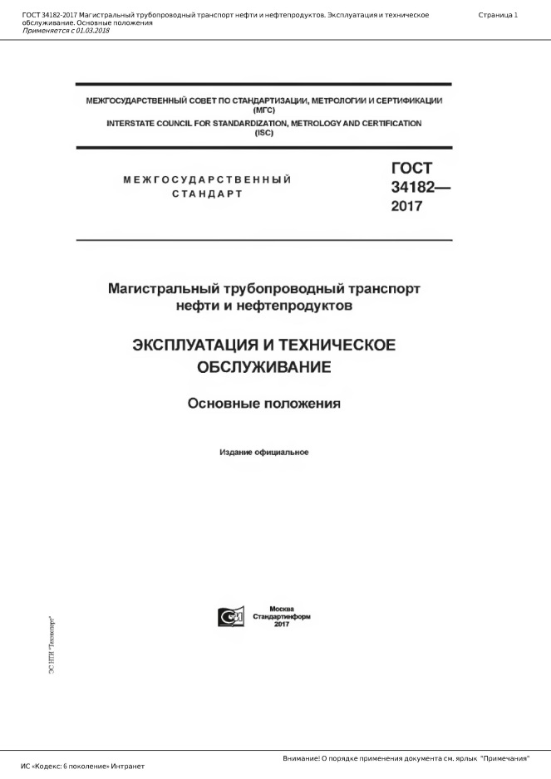
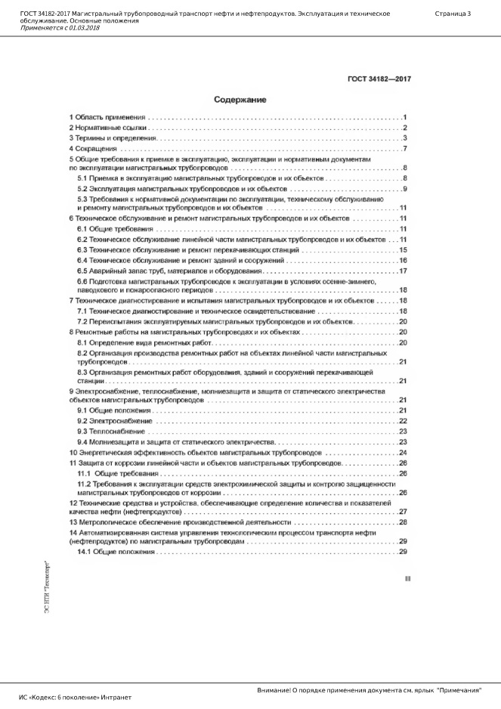
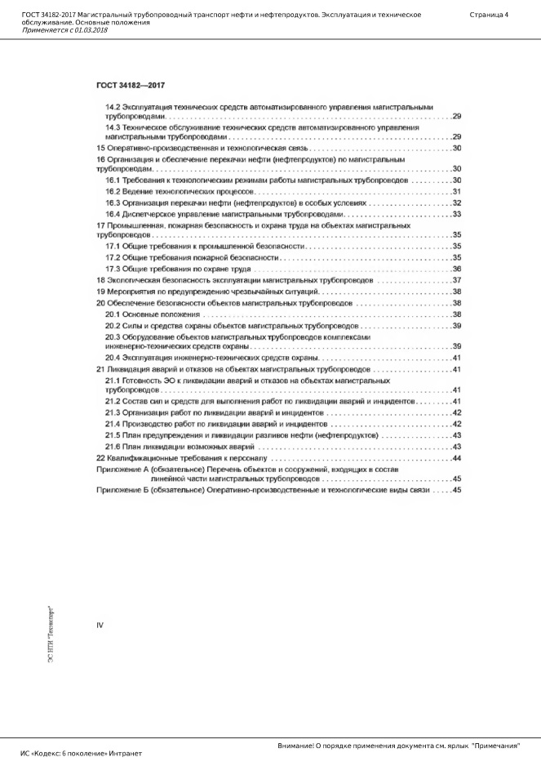
Аналоги разработки
5
Об организации разработки межгосударственного стандарта «Правила эксплуатации магистральных газопроводов»
Notes:
Нужно отметить, что в области нормирования Правил эксплуатации магистральных нефтепроводов и нефтепродуктопроводов разработан и действует ГОСТ «Магистральный трубопроводный транспорт нефти и нефтепродуктов. Эксплуатация и техническое обслуживание. Основные положения», титульный лист стандарта и его содержание приведены на слайде.

Slide 6
Состав работ по разработке ГОСТ
Этап 1. «Разработка предложений по формированию основных требований к организации эксплуатации магистральных газопроводов».
Состав работ:
выполнить анализ нормативной документации межгосударственного, федерального уровней и системы стандартизации ПАО «Газпром», действующей в области обеспечения эксплуатации магистральных газопроводов;
выполнить анализ несоответствий, выявляемых при эксплуатации магистральных газопроводов, в том числе при проведении проверок уполномоченными федеральными органами контроля и надзора;
выполнить сбор и анализ данных и предложений эксплуатирующих организаций по корректировке существующих требований к организации и проведению регламентированных эксплуатационных работ, основанных на опыте эксплуатации магистральных газопроводов;
разработать предложения, содержащие основные требования к организации и осуществлению эксплуатации магистральных газопроводов.
6
Об организации разработки межгосударственного стандарта «Правила эксплуатации магистральных газопроводов»
Notes:
Предусмотрен следующий порядок разработки ГОСТ «Система газоснабжения. Магистральная трубопроводная транспортировка газа. Магистральные газопроводы. Правила эксплуатации» (далее - стандарт):
1-я стадия — аналитическая;
При разработке необходимо:
– провести анализ нормативной документации межгосударственного, федерального уровней и системы стандартизации ПАО «Газпром», действующей в области обеспечения эксплуатации магистральных газопроводов;
– использовать научно-технические результаты научно-исследовательских, опытно-конструкторских, опытно-технологических, проектных работ, результаты патентных исследований, международные, региональные стандарты, правила, нормы и рекомендации по стандартизации, прогрессивные национальные стандарты других стран и иную информацию о современных достижениях отечественной и зарубежной науки, техники и технологии, изучение действующей нормативно-технической документации, аналогичных международных стандартов;
– выполнить анализ несоответствий, выявляемых при эксплуатации магистральных газопроводов, в том числе при проведении проверок уполномоченными федеральными органами контроля и надзора;
– выполнить сбор и анализ данных и предложений эксплуатирующих организаций по корректировке существующих требований к организации и проведению регламентированных эксплуатационных работ, основанных на опыте эксплуатации магистральных газопроводов;
– разработать предложения, содержащие основные требования к организации и осуществлению эксплуатации магистральных газопроводов, при этом будут приведены обоснования назначаемых критериев, условий и требований.

Slide 7
Состав работ по разработке ГОСТ
Этап 2. «Разработка правил эксплуатации магистральных газопроводов».
Состав работ:
выполнить анализ существующей системы организации и проведения работ, в зависимости от природно-климатических условий, возраста и технического состояния эксплуатируемых объектов и систем магистральных газопроводов;
выполнить анализ современных подходов к отдельным аспектам организации и осуществления эксплуатации магистральных газопроводов в части обеспечения нормальных условий их функционирования;
разработать основные требования к организации эксплуатации объектов и систем магистральных газопроводов;
разработать основные требования к осуществлению управления процессом эксплуатации магистральных газопроводов;
разработать основные требования к организации и осуществлению процессов, обеспечивающих нормальное функционирование объектов магистральных газопроводов;
разработать основные требования к организации взаимодействия структурных подразделений, осуществляющих эксплуатацию объектов магистральных газопроводов;
разработать требования к организации технического обслуживания, диагностирования технического состояния и ремонта магистральных газопроводов;
разработать техническое задание на разработку ГОСТ «Система газоснабжения. Магистральная трубопроводная транспортировка газа. Магистральные газопроводы. Правила эксплуатации».
7
Об организации разработки межгосударственного стандарта «Правила эксплуатации магистральных газопроводов»
Notes:
На слайде представлен состав работ по разработке непосредственно стандарта ГОСТ «Система газоснабжения. Магистральная трубопроводная транспортировка газа. Магистральные газопроводы. Правила эксплуатации»

Slide 8
Предложения по содержанию ГОСТ
ГОСТ «Система газоснабжения. Магистральная трубопроводная транспортировка газа. Магистральные газопроводы. Правила эксплуатации»
Планируемое содержание стандарта по основным разделам:
Область применения
Общие положения и объекты общего назначения
Линейная часть
Компрессорные станции
Подземные хранилища газа
Газораспределительные станции
Газоизмерительные станции
Станции охлаждения природного газа
Электроустановки
Защита от коррозии
Автоматизация технологических процессов, телемеханизация, метрология и связь
Диспетчерское управление
Выполнение отдельных видов работ на объектах магистральных газопроводов
8
Об организации разработки межгосударственного стандарта «Правила эксплуатации магистральных газопроводов»
Notes:
На слайде приведена предварительная структура стандарта.

Slide 9
Организация разработки
Сбор и анализ предложений эксплуатирующих организаций ПАО «Газпром», включая организации государств-членов ЕАЭС, для включения в разрабатываемый стандарт. Выполнение аналитического этапа разработки.
Формирование окончательной структуры и содержания ГОСТ. Разработка и согласование в ПАО «Газпром» и Минэнерго России плана разработки и согласования ГОСТ «Система газоснабжения. Магистральная трубопроводная транспортировка газа. Магистральные газопроводы. Правила эксплуатации».
Разработка проекта ГОСТ (первая редакция), опубликование на сайте Росстандарта уведомления о начале публичного рассмотрения проекта стандарта и его рассылка на отзыв членам МТК 523 «Техника и технологии добычи и переработки нефти и газа», структурным подразделениям и дочерним обществам ПАО «Газпром», другим заинтересованным организациям.
Подготовка окончательной редакции ГОСТ с учетом предложений и замечаний.
9
Об организации разработки межгосударственного стандарта «Правила эксплуатации магистральных газопроводов»
Notes:
На слайде представлены предложения по организации разработки стандарта.
В процессе разработки Правил в статусе межгосударственного стандарта необходимо выполнить анализ требований законодательства государств – членов ЕАЭС в области нормативно-правовой практики эксплуатации магистральных газопроводов с целью выявления отличий от практики ПАО «Газпром», оценку и ранжирование по критичности их потенциального влияния на деятельность Компании в случае «зеркального» отражения в разрабатываемых Правилах, также разработки «компромиссных» вариантов нормирования наиболее значимых положений. Кроме этого необходимо выполнить анализ требований документов компаний государств – членов ЕАЭС, эксплуатирующих МГ с целью выявления отличий в подходах к организации и выполнению эксплуатации МГ, их критичности для ПАО «Газпром» и разработке новых положений, удовлетворяющих требованиям как ПАО «Газпром», так и указанных компаний.
Разработка проекта стандарта в первой редакции производится в соответствии с законодательством Российской Федерации, основополагающими национальными и межгосударственными стандартами, правилами, нормами и рекомендациями по стандартизации.
Подготовка проекта межгосударственного стандарта в первой редакции, включает:
– разработку технического задания на разработку стандарта;
– разработку проекта стандарта;
– подготовку пояснительной записки,
– проект межгосударственного стандарта и пояснительную записку необходимо согласовать с Департаментом, отвечающим за реализацию единой корпоративной политики ПАО «Газпром» в области транспортировки, подземного хранения и использования газа;
– направление первой редакции проекта стандарта в Технический комитет по стандартизации МТК 523 «Техника и технологии добычи и переработки нефти и газа»;
– подготовка уведомления о начале публичного рассмотрения проекта стандарта;
– опубликование на сайте Росстандарта уведомления о начале публичного рассмотрения проекта стандарта;

Slide 10
Организация разработки
сопровождение согласования проекта ГОСТ в профильном межгосударственном техническом комитете по стандартизации – МТК 523 «Техника и технологии добычи и переработки нефти и газа»;
проведение через профильный межгосударственный технический комитет по стандартизации сопровождения подготовки проекта межгосударственного стандарта к принятию в организации, уполномоченной Федеральным агентством по техническому регулированию и метрологии для ведения работ в Интегрированной автоматизированной информационной системе Межгосударственного совета по стандартизации, метрологии и сертификации;
разработка сводки отзывов (при необходимости) по поступившим предложениям и замечаниям к окончательной редакции;
проведение (при необходимости) согласительных процедур с экспертами профильного подкомитета МТК 523;
получение от ТК 23 мотивированного предложения по принятию в МГС проекта ГОСТ;
10
Об организации разработки межгосударственного стандарта «Правила эксплуатации магистральных газопроводов»
Notes:
Основной состав работ по согласованию стандарта в окончательной редакции приведён на слайде. Кроме этого нужно будет выполнить:
– получение штампа «окончательная редакция» в подкомитете МТК 523;
– направление пакета документов для проведения голосования в национальном ТК 23 «Нефтяная и газовая промышленность»;
– проведение (при необходимости) согласительных процедур при отрицательном голосовании в ТК 23;
– направление пакета документов в ФГИС «Автоматизированная информационная Система Межгосударственного Совета по стандартизации, метрологии и сертификации (АИС МГС) на голосование в Межгосударственный совет по стандартизации, метрологии и сертификации (МГС) Содружества Независимых Государств (СНГ);
– проведение (при необходимости) согласительных процедур при отрицательном голосовании в МГС;
– получение от ТК 23 мотивированного предложения по принятию в МГС проекта ГОСТ;
– подготовка отчет о научно-исследовательской работе результатов НИР (согласно ГОСТ Р 15.011-96);
– принятие и государственная регистрация стандарта.

Slide 11
Предложение в проект решений
Дочерним обществам подготовить и направить в Департамент ПАО «Газпром» (В.А. Михаленко) обоснованные предложения для включения в ГОСТ «Система газоснабжения. Магистральная трубопроводная транспортировка газа. Магистральные газопроводы. Правила эксплуатации»
11
Об организации разработки межгосударственного стандарта «Правила эксплуатации магистральных газопроводов»

Slide 12
СПАСИБО ЗА ВНИМАНИЕ
12
Об организации разработки межгосударственного стандарта «Правила эксплуатации магистральных газопроводов»

